Slide 1

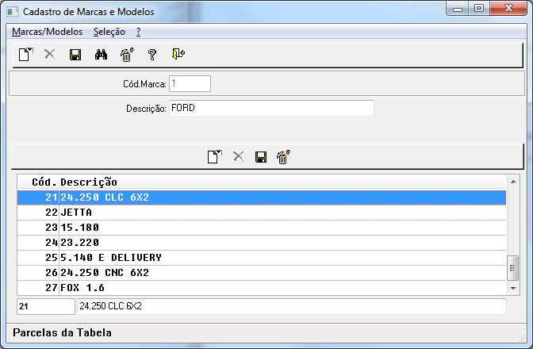

Controle de Frota
Cadastro de Marcas e Modelos de Veículos

Slide 2
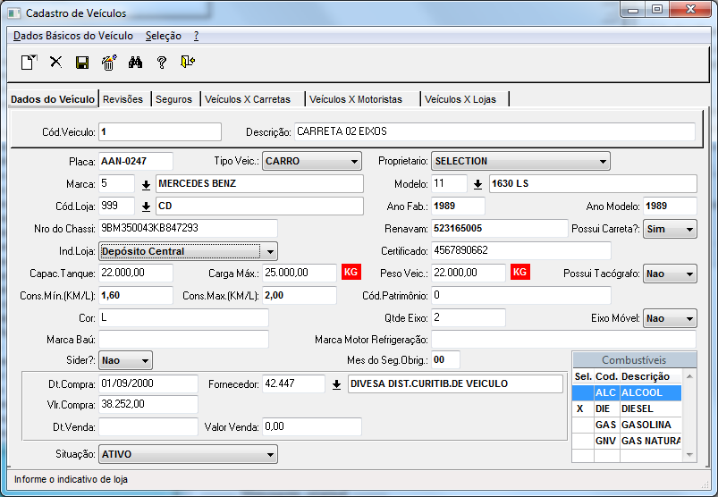
Controle de Frota
Cadastro de Veículos e Carretas
Permite cadastrar os veículos e carretas e também pré-associar o veículo(Cavalinho) a carreta usada. Permite cadastrar as revisões e dados do seguro

Slide 3
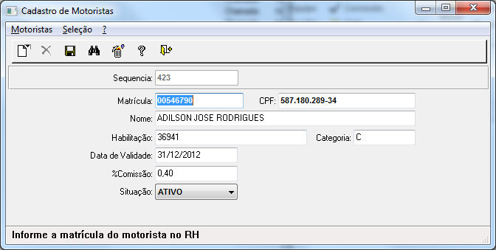
Controle de Frota
Cadastro de Motoristas da Frota

Slide 4
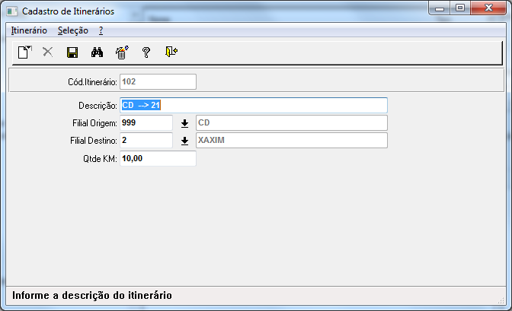
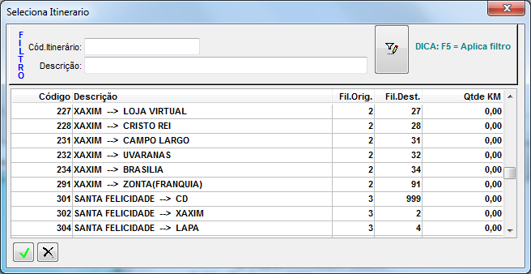
Controle de Frota
Cadastro de Itinerários(Rotas) a ser utilizados pelo controle de Viagens

Slide 5
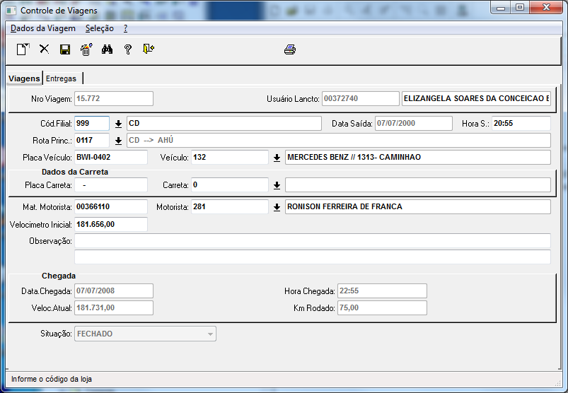
Controle de Frota
Controle de Viagens – Viagens feitas pela frota e entregas realizadas(Sem Uso)

Slide 6
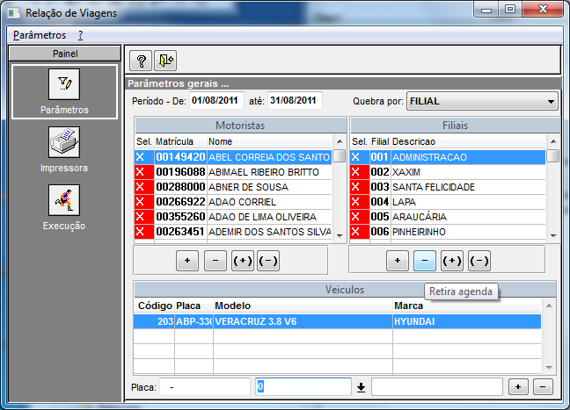
Controle de Frota
Controle de Viagens – Relatório de Viagens realizadas
Parâmetros para a geração do relatório

Slide 7
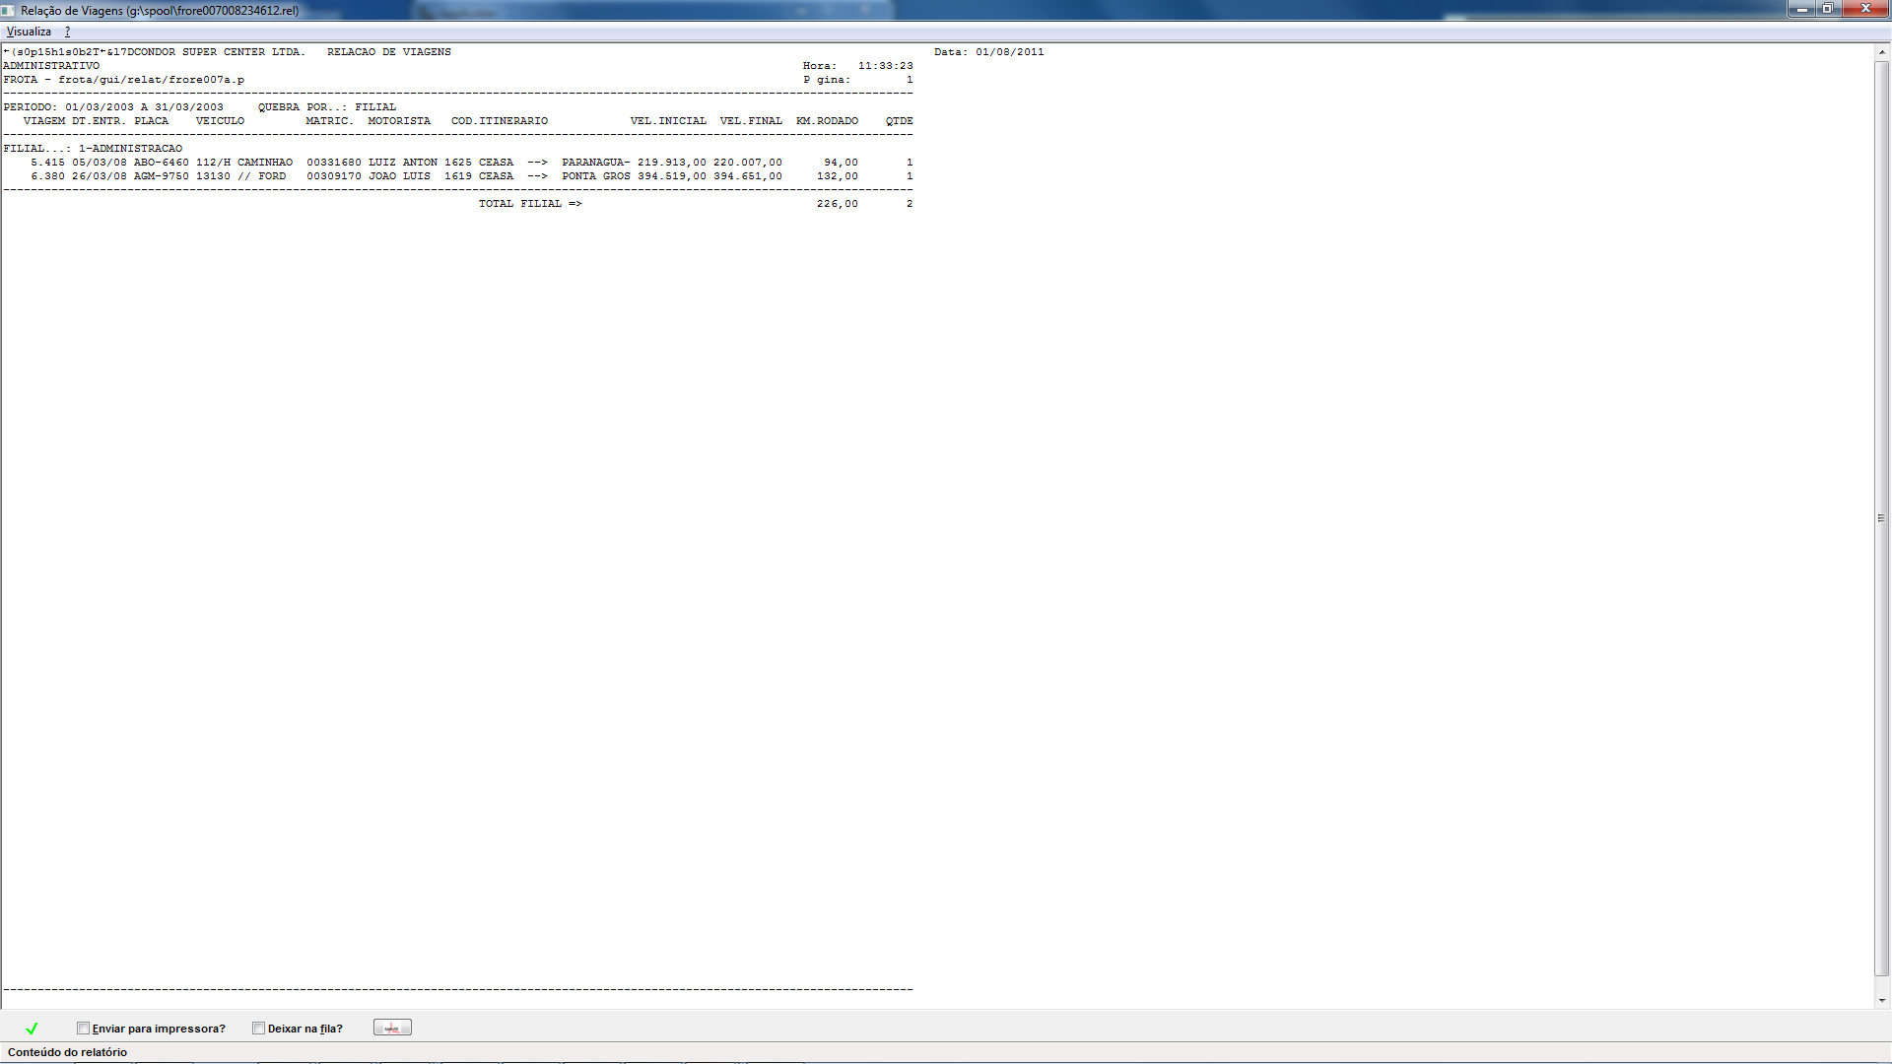
Controle de Frota
Controle de Viagens – Relatório de Viagens realizadas
Relatório gerado

Slide 8
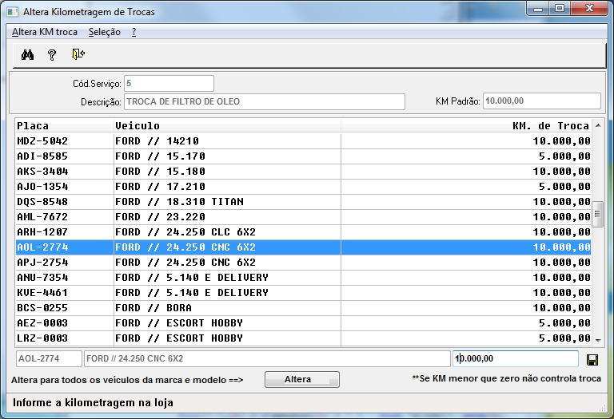
Controle de Frota
Cadastro de trocas e serviços a realizar por kilometragem/Veículo
Utilizado para prever trocas regulares e manutenções preventivas

Slide 9
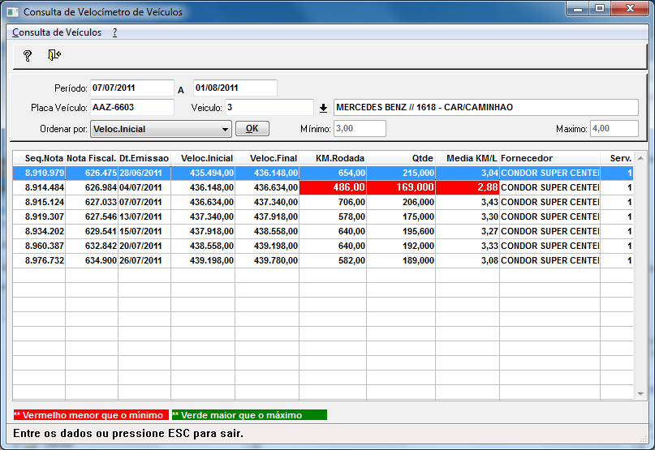
Controle de Frota
Consulta de Abastecimentos do veículo com velocimetro inicial e final e com
Media de consumo, com alertas media baixa ou alta

Slide 10
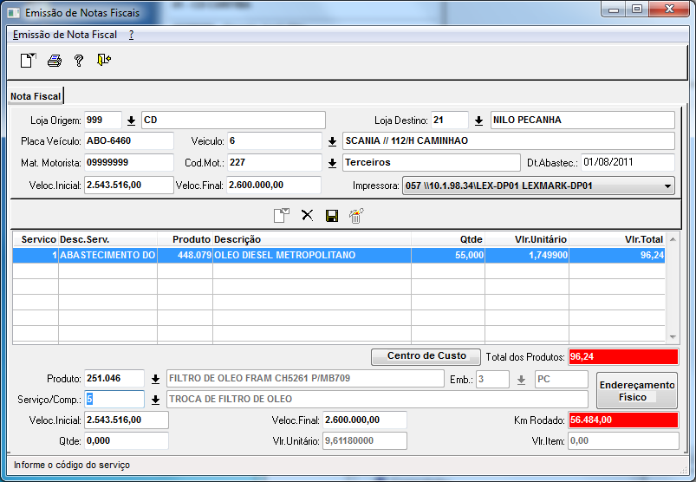
Controle de Frota
Emissão de Notas fiscais de combustível e componentes

Slide 11
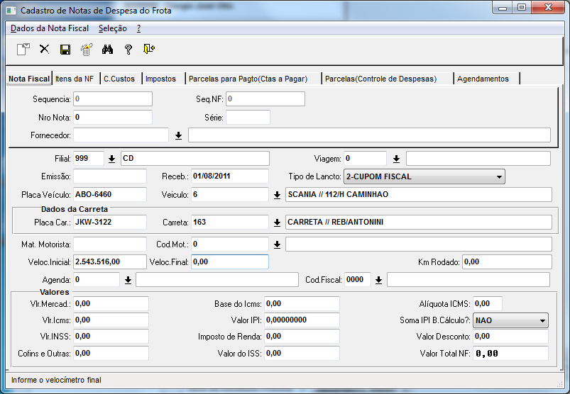
Controle de Frota
Tela de lançamentos de notas fiscais de despesa da Frota

Slide 12
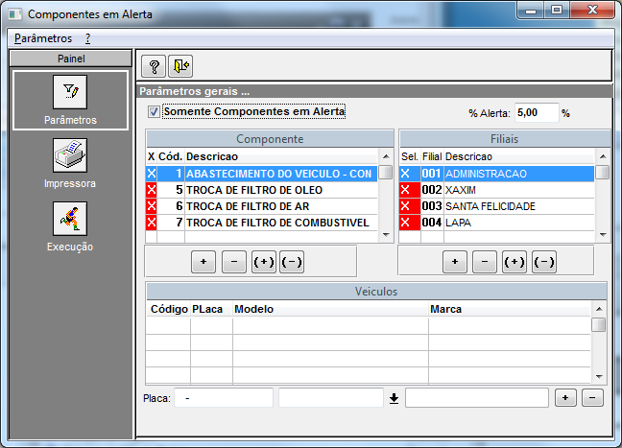
Controle de Frota
Relatório de Componentes em alerta – Alerta sobre os componentes e
Trocas(exemplo óleo, filtro) dos veículos
Parâmetros de Geração:

Slide 13
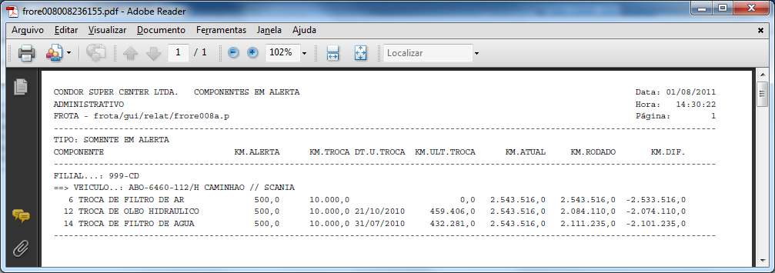
Controle de Frota
Relatório de Componentes em alerta – Alerta sobre os componentes e
Trocas(exemplo óleo, filtro) dos veículos – Layout
Dados Gerados:

Slide 14
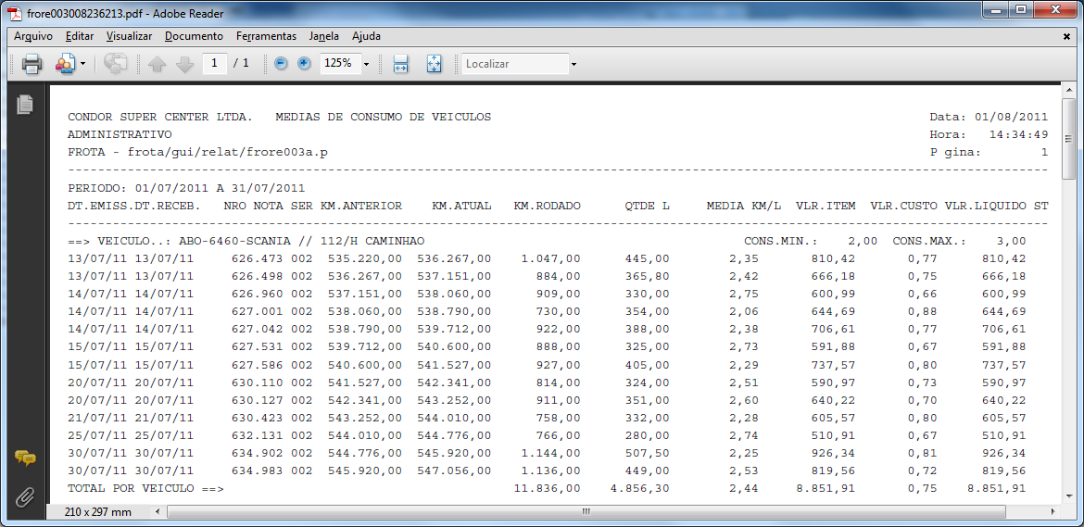
Controle de Frota
Relatório de Média de Consumo – Dados Gerados

Slide 15
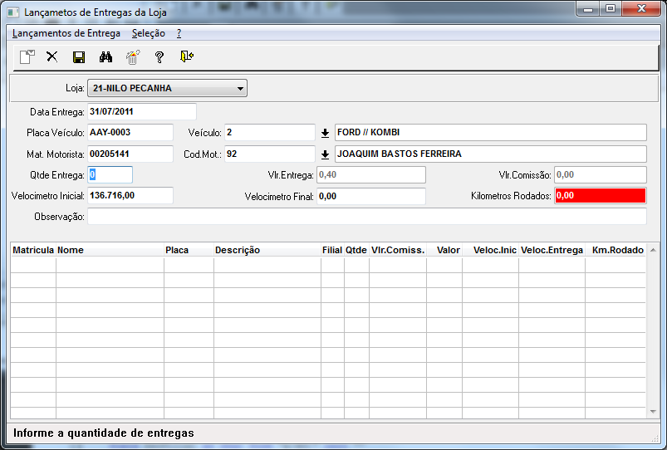
Controle de Frota
Entregas da Loja – Com digitação do velocimetro, para poder emitir alerta de
Componentes e também melhor controle das entregas.(Sem Uso,
Loja não tinha quem digitasse e não havia cobrança deste controle)

Slide 16
Controle de Frota
Outros Relatórios disponíveis:
Notas Fiscais de Despesa da Frota
Notas Fiscais de Postos – Abastecimentos ocorridos em postos de Terceiros
Relação de Veiculos
Relação de Viagens
Relação de Entregas da Loja – Controle da Loja

Slide 17
Controle de Frota
Pontos pendentes para desenvolver:
Controle de Pneus – Controlar durabilidade de Pneus dos veículos,
vida útil por marca e Controle de Recapagens e Rodizios de Pneus;
Ordem de Serviço – Controlar serviços dos mecânicos, tempos necessários
para conclusão de serviços; requisição, orçamentos
e aquisição(compra) de peças(Melhor controle de custos dos veículos)
Controle de Despesas de Viagem de Motoristas – Controlar custos de viagem
Agendamentos de manutenção de veiculos, feito pela loja para planejamento da
oficina;
- Relatórios de Custos efetivos efetivos da frota

